Slide 1
Vztlaková síla v plynech
7. třída

Slide 2
Zopakuj si:
Vztlaková síla působící na těleso v atmosféře Země
Na každé těleso v atmosférickém vzduchu působí vztlaková síla. Podle Archimedova zákona platí:
Fvz = V.ρv.g
kde V je objem tělesa a ρv je hustota vzduchu.
Je-li vztlaková síla ve vzduchu větší než gravitační síla, směřuje výslednice těchto sil vzhůru a těleso ve vzduchu stoupá.
F = Fvz - Fg
Vztlaková síla se zvětší, pokud se zvětší
objem tělesa.

Slide 3
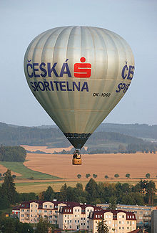
Balon
Balon se plní plynem, který má menší hustotu než atmosférický vzduch.
Např.
horký vzduch
vodík
helium

Slide 4
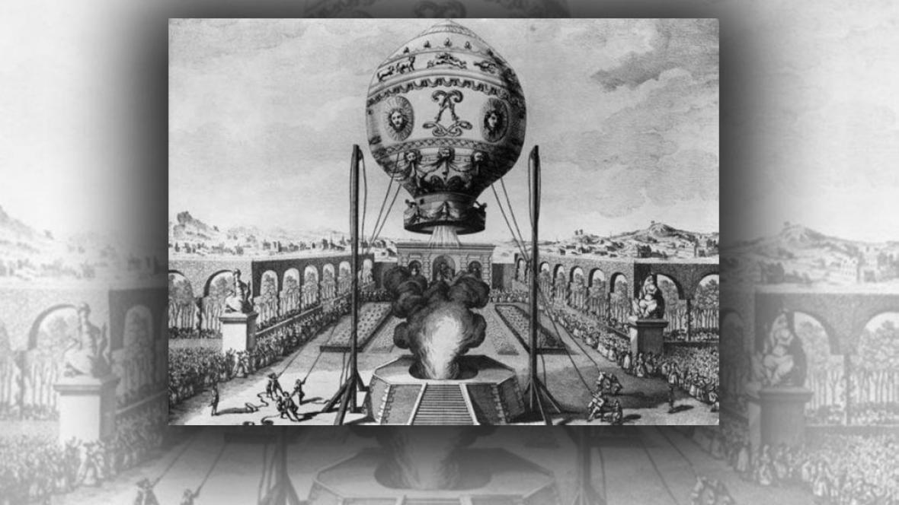
1783 - bratři Montgolfierové – vypustili první balon plněný horkým vzduchem - Paříž – do výšky 100 m

Slide 5
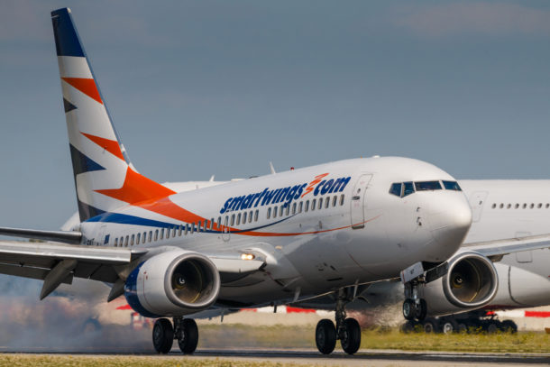
Letadla využívají k letu aerodynamický vztlak, který vzniká nestejnoměrným prouděním vzduchu nad i pod křídly.
Aby letadlo mohlo vzlétnout, vztlaková síla musí překonat sílu tíhovou. K tomu dochází při rychlosti minimálně 200 km/h.

Slide 6
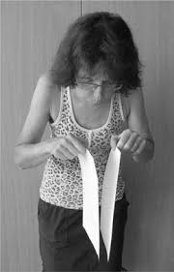
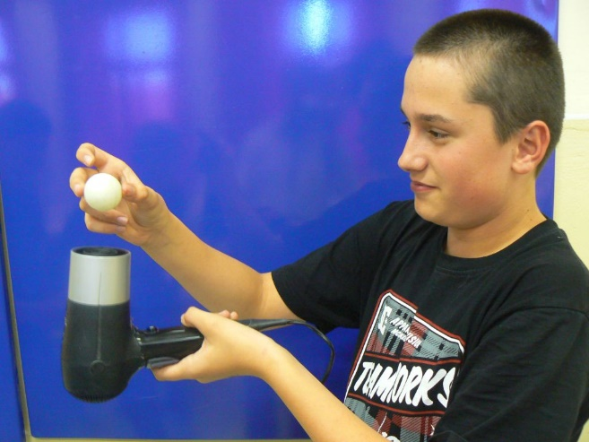
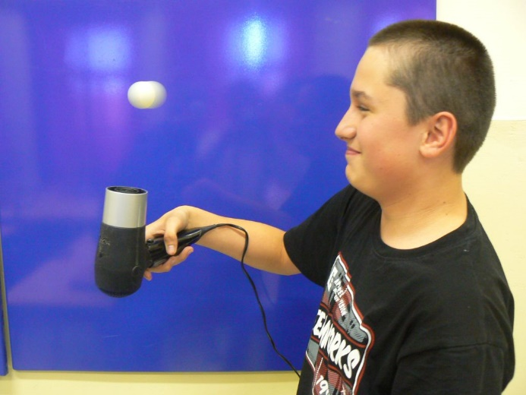
Vyzkoušej:
Podrž dva listy papíru ve svislé poloze ve vzdálenosti asi 5 cm od sebe a silně a dlouze foukni. Co se stane?
Listy se k sobě přiblíží a nebo oddálí? Zkus si odpovědět, odpověď se dozvíš příště.
Podle fotografie si vyzkoušej levitaci pingpongového míčku v proudu vzduchu
z vysoušeče vlasů.

Slide 7
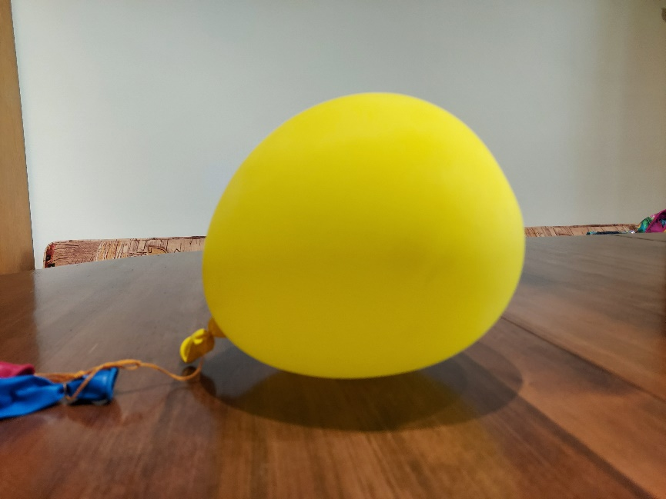
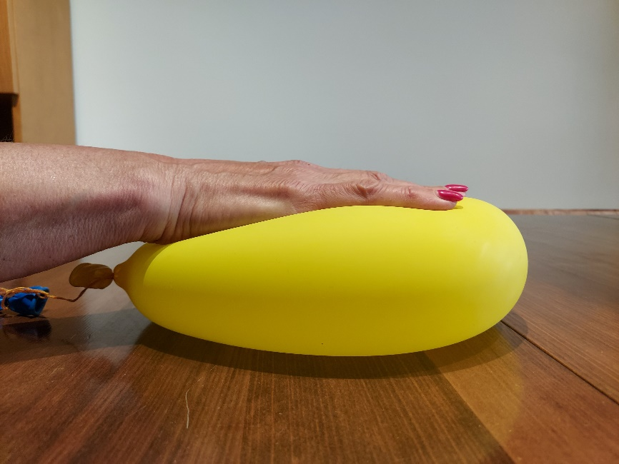
Pro plyny platí i Pascalův zákon.
Působíme-li na plyn v uzavřené nádobě vnější tlakovou silou,
vyvoláme ve všech místech v plynu stejné zvýšení tlaku.
Balonek částečně nafouknutý přitlačíme rukou na stůl. Zjistíme, že balónek se vyboulí všemi směry. Stlačený vzduch uvnitř balónku působí tlakem na všechny strany a ty se doformují.

Slide 8
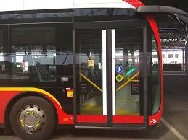
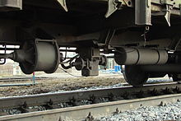
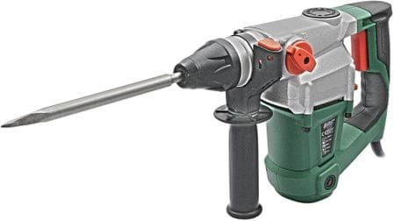
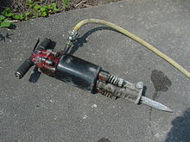
Platnosti Pascalova zákona pro plyny se využívá v pneumatických zařízeních. Některá zařízení také využívají rozdílu mezi tlakem plynu a tlakem atmosférickým (přetlak a podtlak).
pneumatické brzdy ve vlaku
systém otevírání dveří v autobuse
pneumatické kladivo - sbíječka

Slide 9
Procvičování
Pracovní sešit str. 42
cv. 1 Přečti si zadání a jen opiš:
Při nadechnutí: Při vydechnutí:
V = m : ρ = 69,2 : 945 = 0,073 m³ V = m : ρ = 69,2 : 1 025 = 0,068 m³
Fvz = V . ρvz . g = 0,073 1,29 . 10 Fvz = V . ρvz . g = 0,068 1,29 . 10
Fvz = 0,9417 N Fvz = 0,8772 N
Vysvětlení:
Hustota vzduchu je významně menší než hustota svalové tkáně, kostí, orgánů atd., proto se se průměr hustoty při nadechnutí výrazně zmenší.
cv. 2 Opiš do tabulky: vzduch při teplotě 10°C 1,25
vzduch při teplotě 60°C 1,06
vodík 0,089
helium 0,179
Vysvětlení: pokus se sám vysvětlit
cv. 3 Opiš: Fg = 400 N
V = 223,5 m³ = 223 500 dm³ 223 500 : 7 = dopočítej a
odpověz.

